Slide 1










ÔN TẬP CUỐI KỲ 1( TIẾT 1)

Slide 2


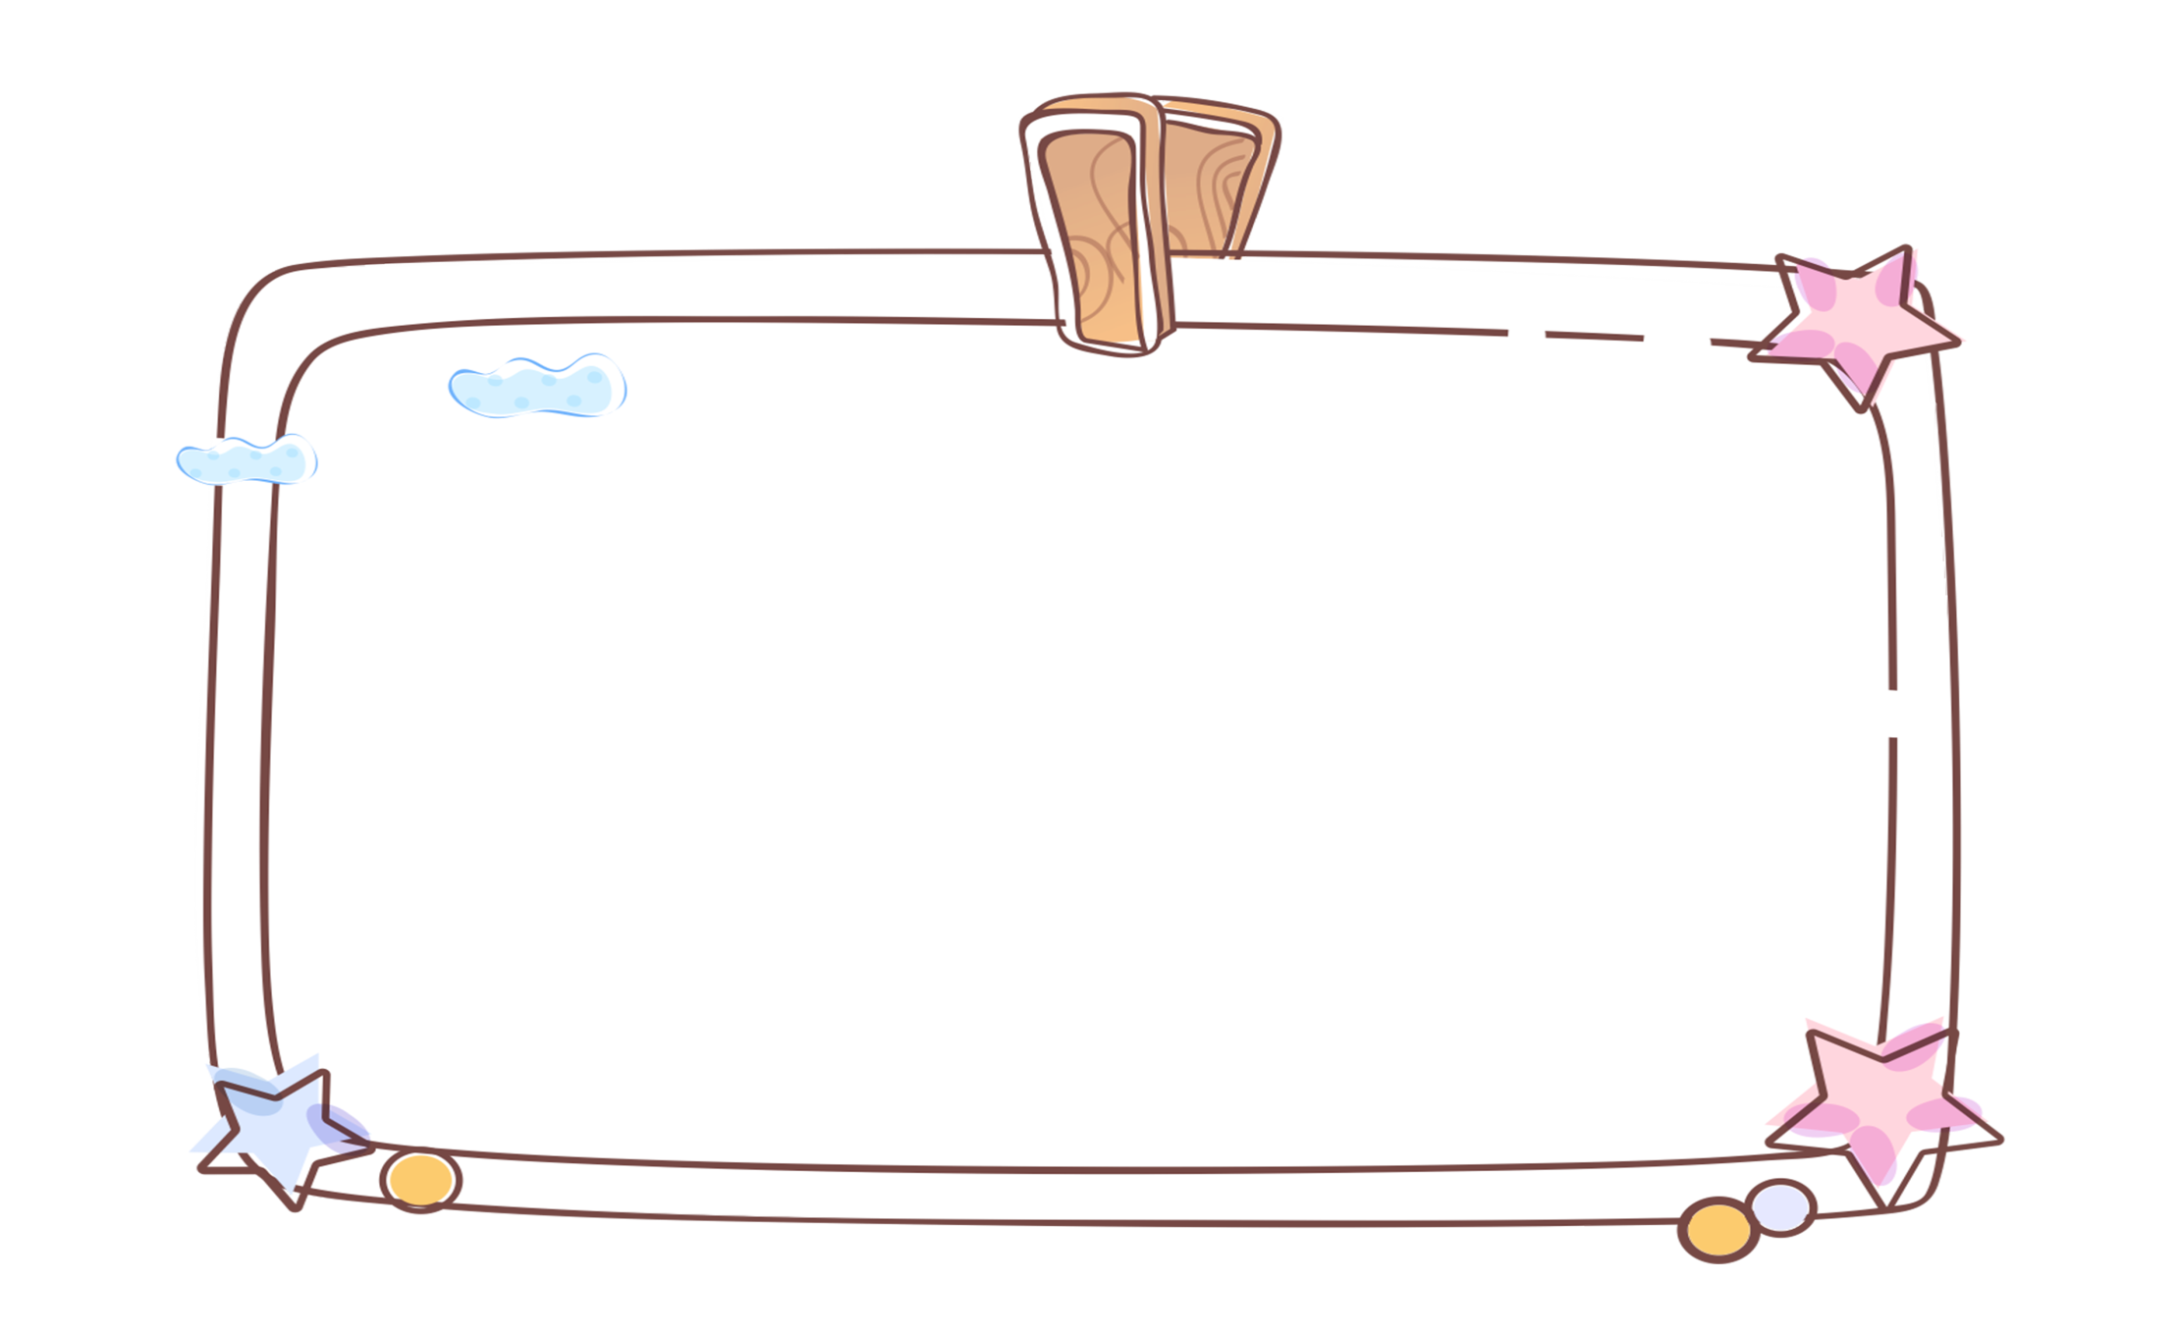


说Tập đọc – Lớp 4
ÔN TẬP CUỐI HK I
(TIẾT 1)

Slide 3



Tập đọc – Lớp 4
TIẾNG VIỆT: ÔN TẬP CUỐI HK I
(TIẾT 1)

Slide 4

Bài 18 A. ÔN TẬP 1 (Tiết 1)

Slide 5
A. Hoạt động thực hành :
Kiểm tra đọc các bài tập đọc
1. Người tìm đường lên các vì sao (SGK trang 41)
2. Vẽ trứng (SGK trang 31)
3. Văn hay chữ tốt (SGK trang 48)
4. Cánh diều tuổi thơ(SGK trang 78)
5. Tuổi ngựa(SGK trang 84)
6. Ông Trạng thả diều(SGK trang 4)
7. “Vua tàu thủy” Bạch Thái Bưởi (SGK trang 24)

Slide 6

2
3
1
7
5
6
4

Slide 7
1
Em hãy đọc đoạn từ 1,2 hoặc 3,4 trong bài tập đọc Ông Trạng thả diều (SGK trang 4)
Trả lời câu hỏi :
1. Tìm những chi tiết nói lên tư chất thông minh của Nguyễn Hiền.
2. Nguyễn Hiền ham học và chịu khó như thế nào ?

Slide 8
2
Em hãy đọc đoạn 1,2 hoặc 3 từ “Bạch Thái Bưởi … Trưng Nhị” trong bài tập đọc “Vua tàu thủy” Bạch Thái Bưởi (SGK trang 24)
Trả lời câu hỏi :
1. Bạch Thái Bưởi đã làm những công việc gì ?
2. Theo em, nhờ đâu mà Bạch Thái Bưởi thành công?
3. Người như thế nào được gọi là bậc anh hùng kinh tế ?

Slide 9
3
Em hãy đọc đoạn 1,2 hoặc 3,4 từ trong bài tập đọc Vẽ trứng (SGK trang 31)
Trả lời câu hỏi :
1. Thầy Vê-rô-ki-ô cho học trò vẽ trứng để làm gì ?
2. Theo em, những nguyên nhân nào khiến cho Lê-ô-nác-đô đa Vin-xi trở thành họa sĩ nổi tiếng? Nguyên nhân nào là quan trọng nhất?

Slide 10
4
Em hãy đọc đoạn 1,2 hoặc 3 từ trong bài tập đọc Người tìm đường lên các vì sao (SGK trang 41)
Trả lời câu hỏi :
1. Ước mơ thưở nhỏ đã gợi ý cho ông thiết kế những gì ?
2.Nguyên nhân chính giúp Xi-ôn-cốp-xki thành công là gì?

Slide 11
5
Em hãy đọc đoạn 1 hoặc 2,3 từ trong bài tập đọc Văn hay chữ tốt (SGK trang 48)
Trả lời câu hỏi :
1.Sự việc gì xảy ra làm Cao Bá Quát vô cùng ân hận?
2. Tìm các chi tiết cho thấy Cao Bá Quát quyết chí luyện chữ ?

Slide 12
6
Em hãy đọc đoạn 1 hoặc 2 trong bài tập đọc Cánh diều tuổi thơ (SGK trang 78)
Trả lời câu hỏi :
1.Tác giả đã chọn những chi tiết nào để tả cánh diều?
2. Qua các câu mở bài và kết bài tác giả muốn nói điều gì về cánh diều tuổi thơ ?

Slide 13
7
Em hãy đọc thuộc lòng bài thơ Tuổi ngựa của Xuân Quỳnh (SGK trang 84)
Trả lời câu hỏi :
* Ngựa con theo ngọn gió rong chơi ở những đâu?

Slide 14
8
Em hãy đọc thuộc lòng bài thơ Tuổi ngựa của Xuân Quỳnh (SGK trang 84)
Trả lời câu hỏi :
* Điều gì hấp dẫn ngựa con trên những cánh đồng hoa ?

Slide 15
PHIẾU BÀI TẬP
Nhóm : ………………………….
3. Lập bảng tổng kết các bài tập đọc là truyện kể trong chủ điểm Có chí thì nên
Tên bài | Tác giả | Nội dung chính | Nhân vật
“Vua Tàu thủy” Bạch Thái Bưởi
Vẽ trứng
Người tìm đường lên các vì sao
Văn hay chữ tốt

Slide 16
A. Hoạt động thực hành :
Tên bài | Tác giả | Nội dung chính | Nhân vật
“Vua Tàu thủy” Bạch Thái Bưởi | Từ điển nhân vật lịch sử Việt Nam | Bạch Thái Bưởi từ tay trắng nhờ có ý chí đã làm nên nghiệp lớn. | Bạch Thái Bưởi
Vẽ trứng | Xuân Yến | Nhờ kiên trì rèn luyện Lê-ô-nác-đô đa Vin-xi đã trở thành danh họa kiệt xuất. | Lê-ô-nác-đô đa Vin-xi
Người tìm đường lên các vì sao | Lê Quang Long- Phạm Ngọc Toàn | Xi-ôn-cốp-xki, kiên trì theo đuổi ước mơ, đã tìm đường lên các vì sao | Xi-ôn-cốp-xki
Văn hay chữ tốt | Truyện đọc 1 | Nhờ kiên trì luyện tập Cao Bá Quát đã nổi danh là người văn hay chữ tốt. | Cao Bá Quát

Slide 17
